Slide 1



Slide 2


WARM-UP
Silent mouth Game!
Notes:
GV có thể viết các từ lên bảng và cho HS ôn tập trước. GV đứng giữa lớp, nói bằng khẩu hình (không thành tiếng) các từ sau. Nếu HS nào đoán đúng thì đội đó được thưởng điểm/sao. GV khen HS trước lớp.
Các từ để đoán: yo-yo, yacht, draw, play, sing, pencil, read, play

Slide 3
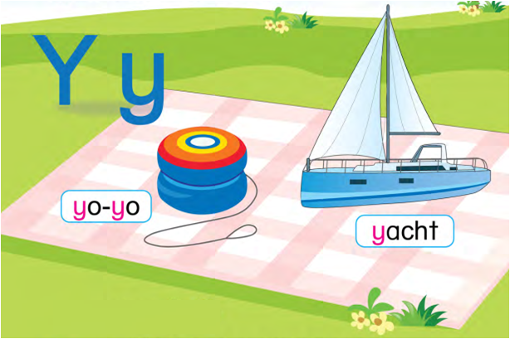
Unit 12
Lesson 3
Notes:
Giới thiệu bài học: Giới thiệu với HS về bài học mới – Tập tô chữ Yy

Slide 4


Unit 12:
Lesson 3
Y y
Revision
Notes:
GV hướng dẫn HS ôn tập từ vựng

Slide 5

Unit 12:
Lesson 3
Y y
REVISION
yoyo
Notes:
GV hướng dẫn HS ôn tập từ vựng

Slide 6
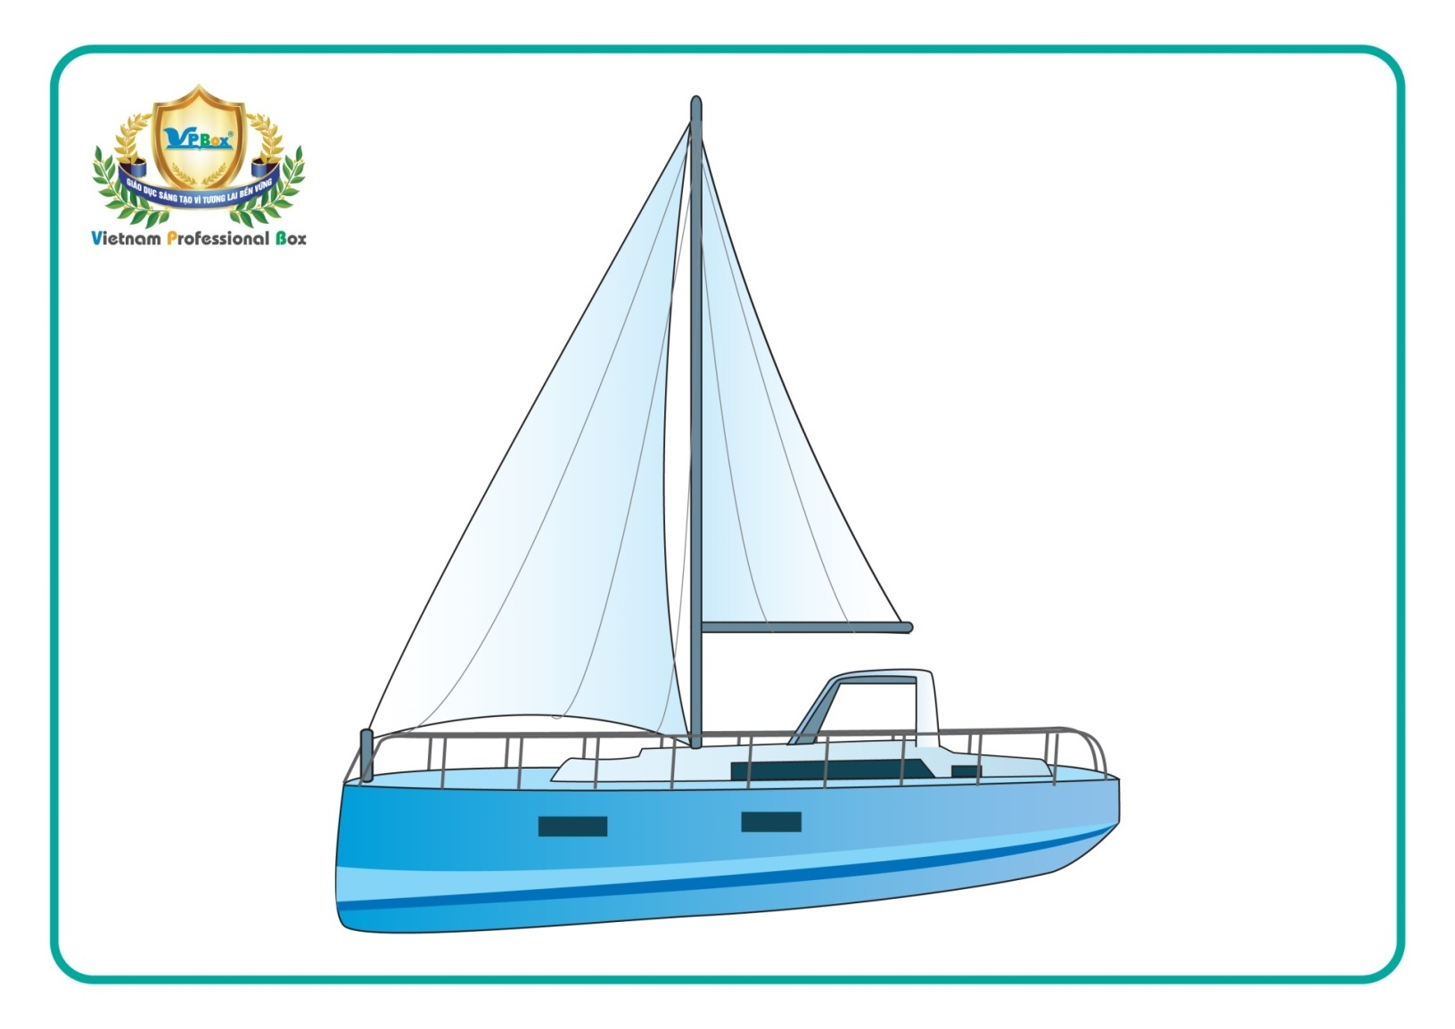
Unit 12:
Lesson 3
Y y
REVISION
yatch
Notes:
GV hướng dẫn HS ôn tập từ vựng

Slide 7
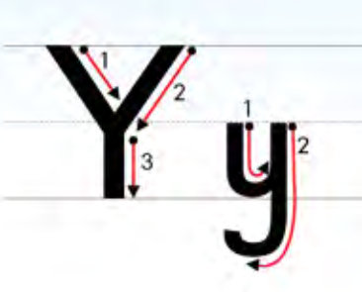
Unit 12:
Lesson 3
Y y
1. Let’s trace.
Notes:
GV hướng dẫn HS viết letter Yy theo đúng hướng dẫn về số nét và thứ tự nét. GV cho HS xem ít nhất 2 lần.

Slide 8
Unit 12:
Lesson 3
Y y
Let’s write letter Y in the air.
Notes:
GV hướng dẫn HS viết letter Yy theo đúng hướng dẫn về số nét và thứ tự nét. GV cho HS viết lên không trung

Slide 9
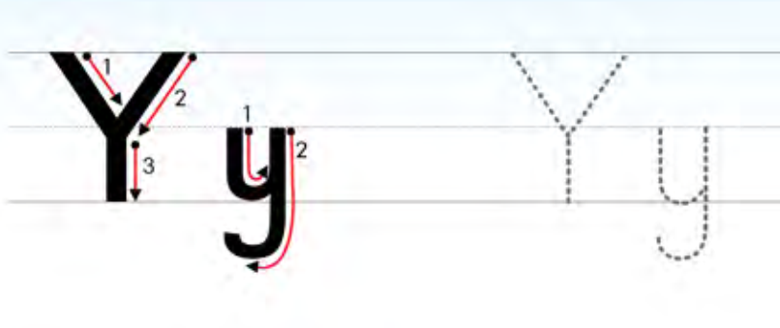
Unit 12:
Lesson 3
Y y
1. Let’s trace.
Notes:
GV cho HS tập viết lên lòng bàn tay, viết lên lưng bạn phía trên. GV khen những HS làm tốt

Slide 10

Unit 12: Lesson 3
Y y
1. Let’s trace.
Write letter Yy on your board.
Y
y
Y
y
Notes:
GV cho HS tập viết trên bảng cá nhân. HS nhanh nhất hô BINGO và GV khen HS trước lớp. GV làm mẫu trên bảng đen ít nhất 2 lần.

Slide 11

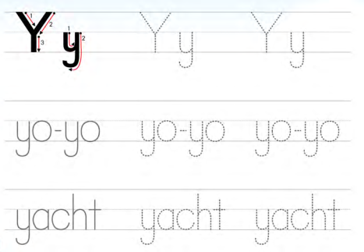
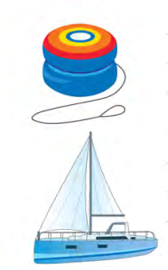
Y y
Unit 12:
Lesson 3
1. Trace the letters.
58
Notes:
GV hướng dẫn HS tô chữ và từ trong sách.

Slide 12
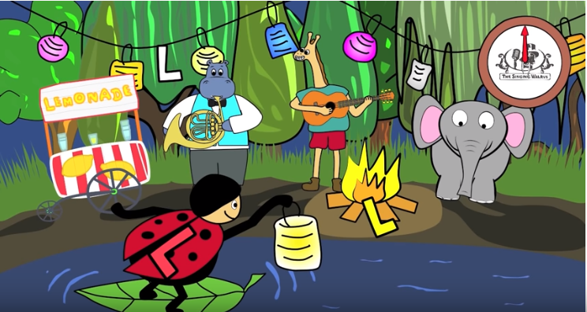
GAME: Find the letter Y
Y
11
Y
Y
Notes:
Trò chơi: Tìm chữ Yy. GV trình chiếu hình và cho HS tìm. GV bấm vào vị trí HS chỉ để hiện đáp án. GV khen HS nào tìm được.
Đáp án: Có 3 chữ Y trong hình

Slide 13
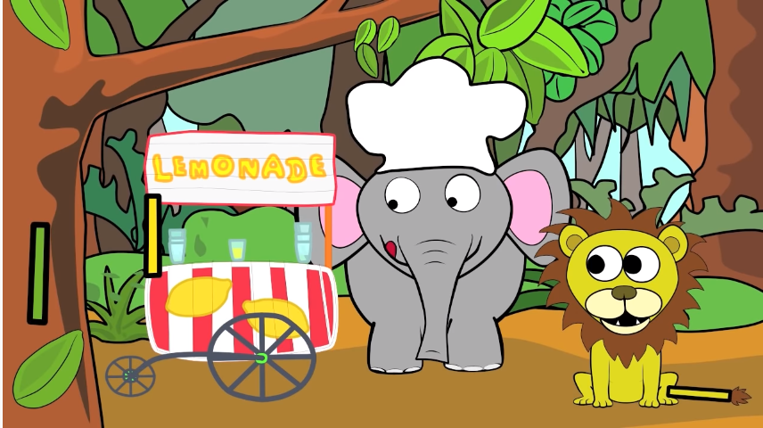
Find the letter Y
y
y
y
Notes:
Trò chơi: Tìm chữ Yy. GV trình chiếu hình và cho HS tìm. GV bấm vào vị trí HS chỉ để hiện đáp án. GV khen HS nào tìm được.
Đáp án: Có 3 chữ Y trong hình

Slide 14
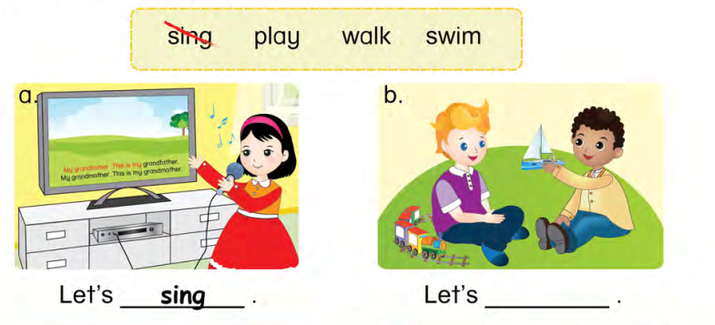
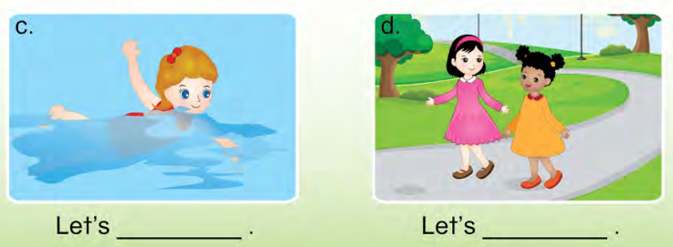
Unit 12:
Lesson 3
Y y
2. Choose, write and say.
Notes:
GV yêu cầu HS mở sách và hướng dẫn HS làm bài tập.

Slide 15
Unit 12:
Lesson 3
Y y
2. Choose, write and say.
Notes:
GV hướng dẫn HS làm câu ví dụ.

Slide 16
Unit 12:
Lesson 3
Y y
2. Choose, write and say.
Notes:
GV hướng dẫn HS làm bài tập.

Slide 17
Unit 12:
Lesson 3
Y y
2. Choose, write and say.
play
Notes:
GV chữa bài tập cho HS. Yêu cầu HS sửa lại nếu làm sai.

Slide 18

Unit 12:
Lesson 3
Y y
2. Choose, write and say.
swim
walk
Notes:
GV chữa bài tập cho HS. Yêu cầu HS sửa lại nếu làm sai.

Slide 19




Let’s play: What's missing?
Notes:
Trò chơi: Tìm vật bị mất. Một hình sẽ mất đi. GV yêu cầu HS xem và nhớ lại hình nào đã biến mất. HS trả lời đúng được thưởng điểm/sao. GV khen HS trước lớp.

Slide 20


Let’s play What's missing?
???
Notes:
Trò chơi: Tìm vật bị mất. Một hình sẽ mất đi. GV yêu cầu HS xem và nhớ lại hình nào đã biến mất. HS trả lời đúng được thưởng điểm/sao. GV khen HS trước lớp.

Slide 21

Let’s play What's missing?
???
Notes:
Trò chơi: Tìm vật bị mất. Một hình sẽ mất đi. GV yêu cầu HS xem và nhớ lại hình nào đã biến mất. HS trả lời đúng được thưởng điểm/sao. GV khen HS trước lớp.

Slide 22

Let’s play What's missing?
???
Notes:
Trò chơi: Tìm vật bị mất. Một hình sẽ mất đi. GV yêu cầu HS xem và nhớ lại hình nào đã biến mất. HS trả lời đúng được thưởng điểm/sao. GV khen HS trước lớp.

Slide 23

Let’s play What's missing?
???
Notes:
Trò chơi: Tìm vật bị mất. Một hình sẽ mất đi. GV yêu cầu HS xem và nhớ lại hình nào đã biến mất. HS trả lời đúng được thưởng điểm/sao. GV khen HS trước lớp.

Slide 24
Let’s play What's missing?
???
Notes:
Trò chơi: Tìm vật bị mất. Một hình sẽ mất đi. GV yêu cầu HS xem và nhớ lại hình nào đã biến mất. HS trả lời đúng được thưởng điểm/sao. GV khen HS trước lớp.

Slide 25
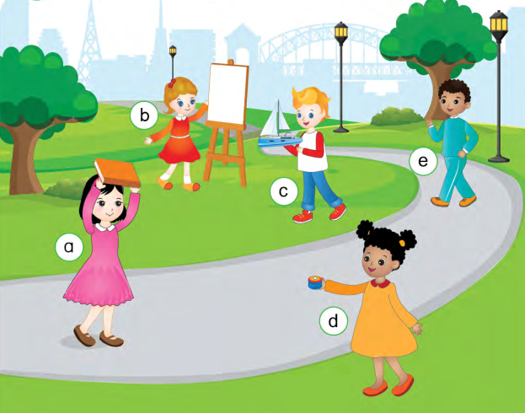
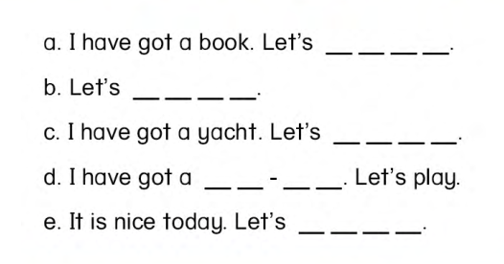
Unit 12:
Lesson 3
Y y
Activity Book – Page 50
Look, write and say.
Notes:
GV hướng dẫn HS mở sách và hướng dẫn HS làm bài tập.

Slide 26
Unit 12:
Lesson 3
Y y
Activity Book – Page 50
Look, write and say.
r e a d
a. I have got a book. Let’s _ _ _ _ .
Notes:
GV chữa bài từng câu cho HS. Chữ đáp án sẽ chạy chậm. GV yêu cầu HS đánh vần từng chữ hiện ra. GV yêu cầu HS sửa lại câu sai.

Slide 27
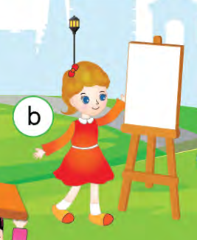
Unit 12:
Lesson 3
Y y
Activity Book – Page 50
Look, write and say.
d r a w
b. Let’s _ _ _ _ .
Notes:
GV chữa bài từng câu cho HS. Chữ đáp án sẽ chạy chậm. GV yêu cầu HS đánh vần từng chữ hiện ra. GV yêu cầu HS sửa lại câu sai.

Slide 28
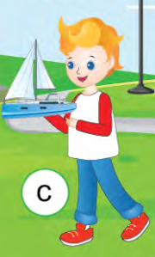
Unit 12:
Lesson 3
Y y
Activity Book – Page 50
Look, write and say.
p l a y
c. I have got a yatch. Let’s _ _ _ _ .
Notes:
GV chữa bài từng câu cho HS. Chữ đáp án sẽ chạy chậm. GV yêu cầu HS đánh vần từng chữ hiện ra. GV yêu cầu HS sửa lại câu sai.

Slide 29
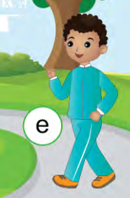
Unit 12:
Lesson 3
Y y
Activity Book – Page 50
Look, write and say.
wa l k
e. It is nice today. Let’s _ _ _ _ .
Notes:
GV chữa bài từng câu cho HS. Chữ đáp án sẽ chạy chậm. GV yêu cầu HS đánh vần từng chữ hiện ra. GV yêu cầu HS sửa lại câu sai.

Slide 30
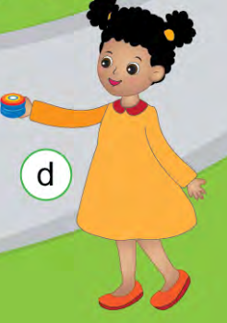
Unit 12:
Lesson 3
Y y
Activity Book – Page 50
Look, write and say.
yo yo
d. I have got a _ _ - _ _ . Let’s play!
Notes:
GV chữa bài từng câu cho HS. Chữ đáp án sẽ chạy chậm. GV yêu cầu HS đánh vần từng chữ hiện ra. GV yêu cầu HS sửa lại câu sai.

Slide 31
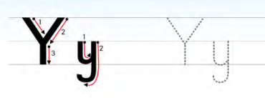


WRAP-UP
Notes:
GV tổng kết bài học và khen thưởng HS/đội chiến thắng

